Slide 1

FAILLE RPC
CVE-2022-26809

Slide 2
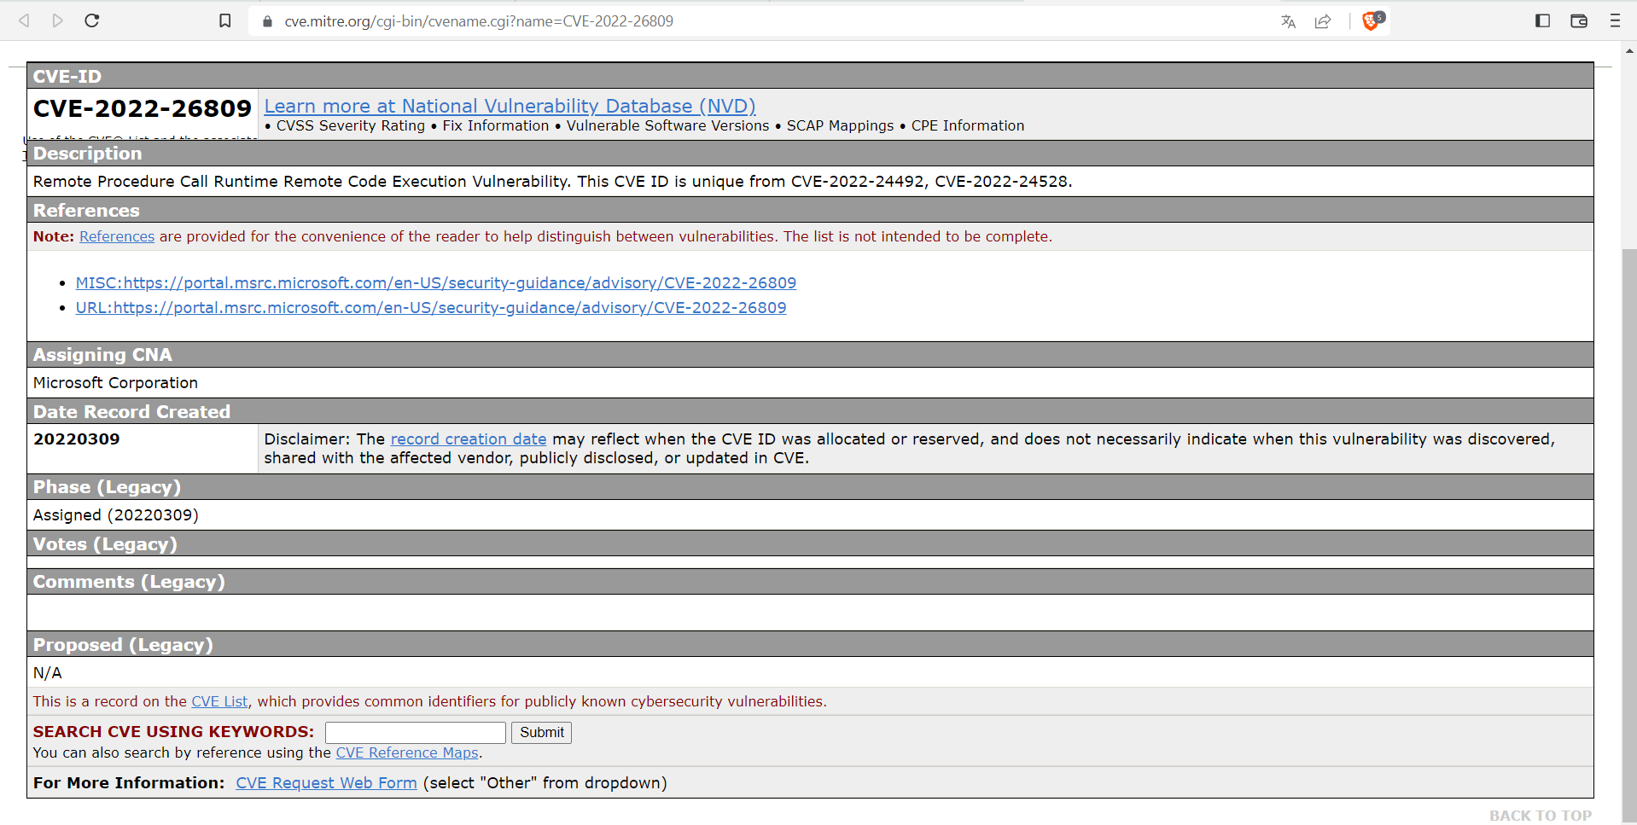
Introduction
Avril 2022 → découverte vulnérabilité RPC

Slide 3
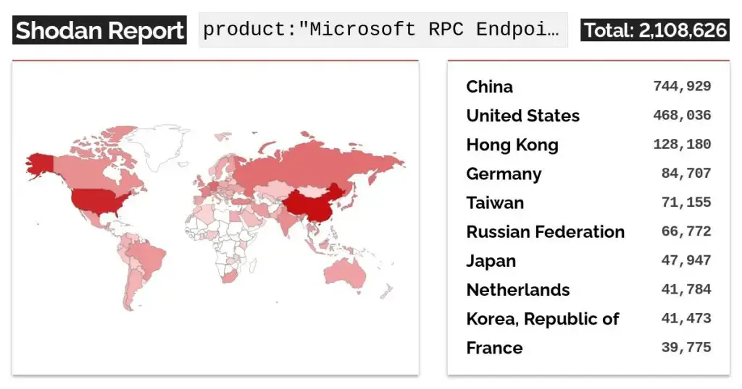
Introduction

Slide 4
PLAN
1 – Présentation
  a) Le Protocole RPC
  b) Sa vulnérabilité
  c) Son exploitation
2 – Impact dans la Marine
3 – Mitigation

Slide 5
PRESENTATION
Le Protocole RPC

Slide 6
Présentation | Impact | Mitigation
RPC (Remote Procedure Call)
Objectif: permettre aux processus de communiquer entre eux à distance (ou en local)
→ Rôle d’interface entre processus

Slide 7
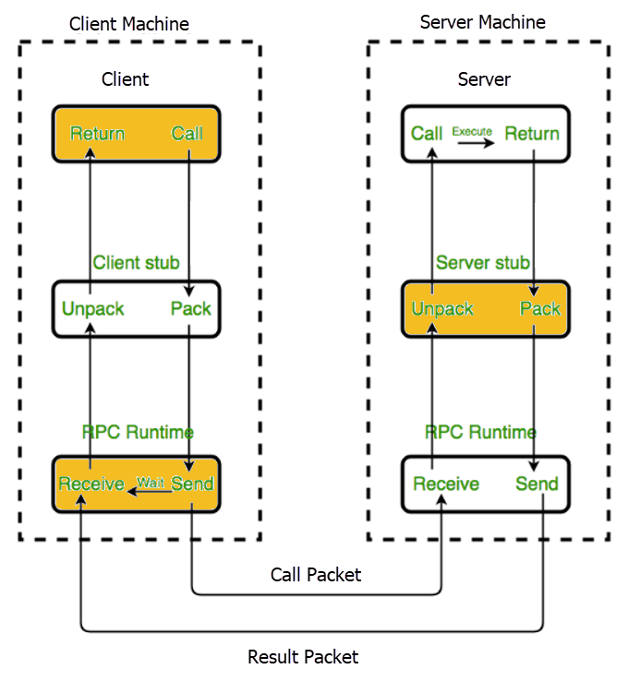
Présentation | Impact | Mitigation
RPC (Remote Procedure Call)
Fonctionnement
Ports utilisés par RPC (TCP):
135 - RPC Endpoint Mapper
139/445 - MSRPC over SMB
593 - RPC Endpoint Mapper over HTTP
49152-65535 - Ephemeral ports

Slide 8
PRESENTATION
La vulnérabilité du protocole RPC

Slide 9
Présentation | Impact | Mitigation
VULNERABILITE RPC
→ DLL impacté rpcrt4.dll
4 fonctions présentent des failles :
→ OSF_SCALL::ProcessReceivedPDU
→ OSF_CCALL::ProcessResponse
→ OSF_SCALL::GetCoalescedBuffer
→ OSF_CCALL::GetCoalescedBuffer

Slide 10
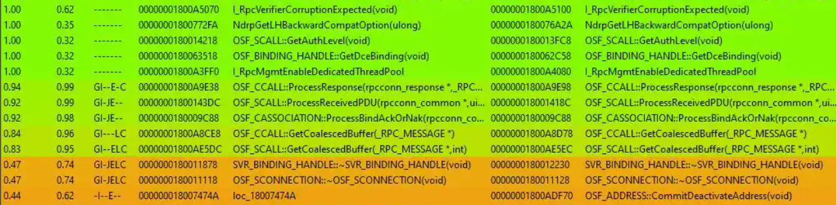
Présentation | Impact | Mitigation
VULNERABILITE RPC
Comparaison rpcrt4.dll 10.0.22000.434 et 10.0.22000.613
Vu des modifications du fichier avec ida

Slide 11
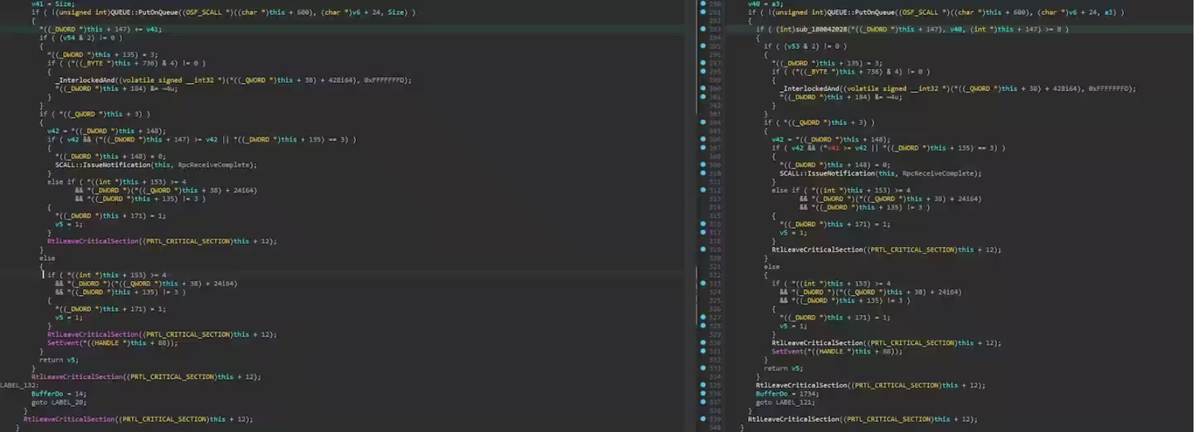
Présentation | Impact | Mitigation
VULNERABILITE RPC
Comparaison rpcrt4.dll 10.0.22000.434 et 10.0.22000.613
Code de la fonction OSF_SCALL::ProcessReceivedPDU

Slide 12
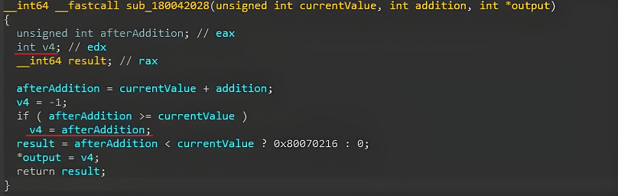
Présentation | Impact | Mitigation
VULNERABILITE RPC
Comparaison rpcrt4.dll 10.0.22000.434 et 10.0.22000.613
Code de la fonction
ajouté lors du patch

Slide 13
Présentation | Impact | Mitigation
VULNERABILITE RPC
→ dépassement d’entier pouvant entraîner un débordement de tampon de tas
→ Exécution de code arbitraire à distance
→ commandes exécutées au même niveau de privilège que le service RPC

Slide 14
PRESENTATION
L’exploitation

Slide 15
Présentation | Impact | Mitigation
EXPLOITATION CVE 2022-26809
→ Actuellement, que des POC
→ Nécessite une configuration spécifique de la victime
→ Passe par le service SMB pour atteindre le RPC
→ déclenche la fonction vulnérable OSF_SCALL::GetCoalescedBuffer

Slide 16
Présentation | Impact | Mitigation
EXPLOITATION CVE 2022-26809
DEMO

Slide 17
IMPACT
Le réseau Intradef

Slide 18
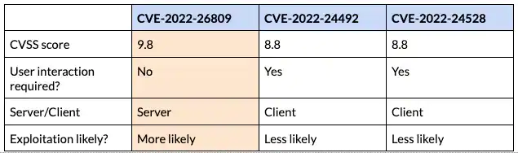
Présentation | Impact | Mitigation
IMPACT
CVSS réalisé par l’éditeur :
- zero-click = pas d’interaction
- Nombreuses versions Windows impactées
- Exposition importante sur internet

Slide 19
Présentation | Impact | Mitigation
IMPACT SUR LE RESEAU INTRADEF
PB :
- accès depuis internet avec ispt et SMOBI
- Réseau sensible car accès aux données du personnel
- indisponibilité assez problématique pour le MINARM
- OS Client
MAIS :
- Pour l’instant besoin de configuration spécifique (désactivation des FW, de l’UAC,…) pour fonctionner → difficulté d’exploitation
- Le réseau intradef assez sécurisé
- PC du réseau directement exposé sur internet non vulnérable (PC Client sans RPC) → A CONFIRMER AVEC YUL
- le correctif édité par Microsoft

Slide 20
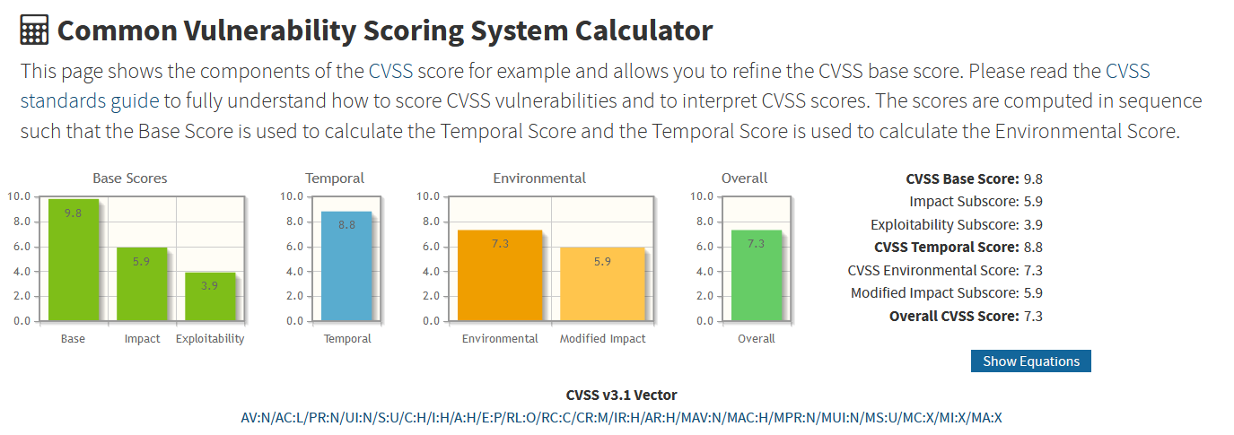
Présentation | Impact | Mitigation
IMPACT SUR LE RESEAU INTRADEF

Slide 21
MITIGATION
Mesures et préventions
contre la CVE-2022-26809

Slide 22
Présentation | Impact | Mitigation
MESURES SUR LE SYSTEME
METTRE A JOUR L’OS WINDOWS
Sécuriser le service SMB (désactiver si non utilisé)

Slide 23
Présentation | Impact | Mitigation
MESURES PROTECTION DU RESEAU
- filtrage port SMB + RPC (surtout sur le pare-feu bastion)
- segmenter les réseaux pour éviter latéralisation

Slide 24
QUESTIONS ?

